Slide 1
Инновационные технологии в логопедической практике.
Подготовила учитель-логопед Лебедева Т.В.
МДОУ детский сад № 96
«Радуга»

Slide 2
Инновационные технологии -
Внедренные, новые, обладающие повышенной эффективностью методы и инструменты, приемы, являющиеся конечным результатом интеллектуальной деятельности педагога.

Slide 3
Любая инновация, используемая в логопедической практике, относится к так называемым «микроинновациям», поскольку ее использование не меняет базисную организацию логопедической помощи, а лишь локально модифицирует ее методическую составляющую

Slide 4
Применительно к педагогическому процессу «инновация» означает введение нового в цели, содержание, методы и формы образования, организацию совместной деятельности педагога и ребенка.
Основным критерием «инновационности» технологии является повышение эффективности образовательного процесса за счет ее применения.

Slide 5
Инновационные технологии в логопедии:
Современные технологии элементов логопедического и пальцевого массажа;
Криотерапия

Slide 6
Элементы логопедического массажа
Массаж мышц периферического речевого аппарата помогает нормализовать мышечный тонус и тем самым подготовить мышцы к выполнению сложных движений, необходимых при артикуляции звуков.
Выполнение приёмов логопедического массажа требует чёткой диагностики состояния мышечного тонуса не только собственно мышц, участвующих в артикуляции, но также мышц лица и шеи.
Поэтому, в своей работе я использую элементы логопедического массажа.

Slide 7
Развитие подвижности артикуляционного аппарата
Известно, что произношение звуков обеспечивается хорошей подвижностью и дифференцированной работой органов артикулярного аппарата. Выработать чёткие и согласованные движения органов артикуляции помогает не только проведение артикуляционной гимнастики в традиционном её виде, но и разнообразные нетрадиционные артикуляционные упражнения, которые носят игровой характер и вызывают положительные эмоции у детей: артикуляционные упражнения с шариком и упражнения с ложками.

Slide 8
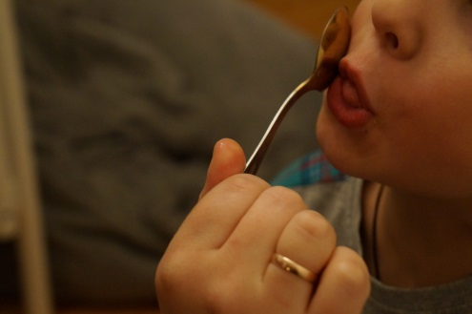
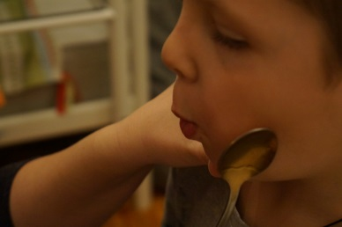
Упражнения с ложкой
1.Чайную ложку зажать в кулак и приставить к углу рта, толкать языком в вогнутую сторону ложки влево и вправо, соответственно поворачивая руку с ложкой. 2. Толкать ложку в вогнутую часть вверх и вниз.
3. То же, но подталкивать ложку в выпуклую часть.
4. Язык – «лопаточка». Похлопывать выпуклой частью чайной ложки по языку.
5. Толчками надавливать краем ложки на расслабленный язык.
6. Губы растянуть в улыбку. Выпуклой частью чайной ложки совершать круговые движения вокруг губ по часовой стрелке и против часовой стрелки.
7. Взять по чайной ложечке в правую и левую руку и совершать легкие похлопывающие движения по щекам снизу вверх и сверху вниз. 8. Круговые движения чайными ложками по щекам (от носа к ушам и обратно).
9. Похлопывание чайными ложками по щекам обеими руками одновременно от углов растянутого в улыбке рта к вискам и обратно. Дети с удовольствием помогают ложками своему язычку «подняться на лифте на верхний этаж», отрабатывая верхний подъём языка; делают массаж языка, губ, поколачивая, похлопывая и поглаживая их ложками.

Slide 9
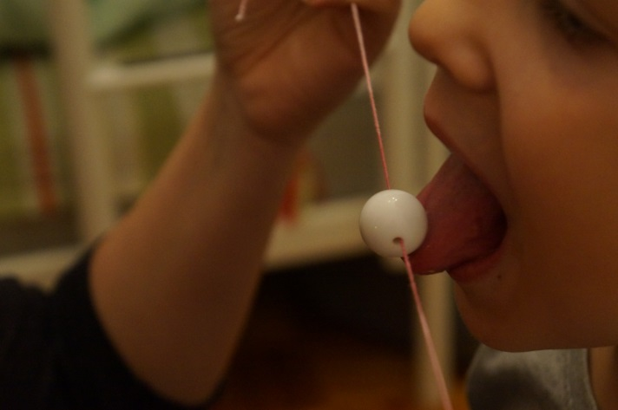
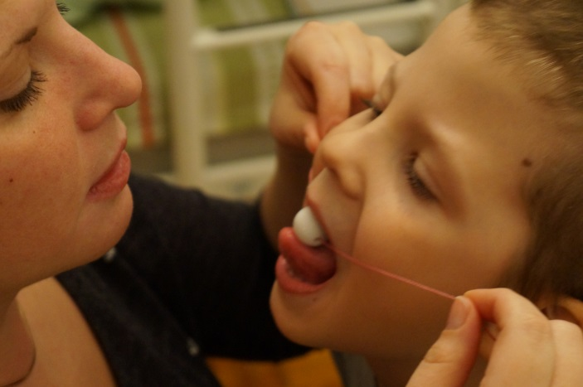
Упражнения с шариком
1. Двигать шарик по горизонтально натянутой на пальцах обеих рук веревке языком вправо- влево.
2. Двигать шарик по вертикально натянутой веревочке вверх (вниз шарик падает произвольно).
3. Толкать языком шарик вверх-вниз, веревка натянута горизонтально.
4. Язык – «чашечка», цель: поймать шарик в «чашечку».
5. Ловить шарик губами, с силой выталкивать, «выплевывая» его.
6. Поймать шарик губами. Сомкнуть, насколько это можно, губы и покатать шарик от щеки к щеке.
7. Рассказывать скороговорки с шариком во рту, держа руками веревочку.
Примечание: во время работы взрослый удерживает веревку в руке, а шарик с веревочкой после каждого артикуляционного упражнения тщательно промывать теплой водой с мылом.
Артикуляционные упражнения с шариком усиливают воздействие на мышцы языка.

Slide 10
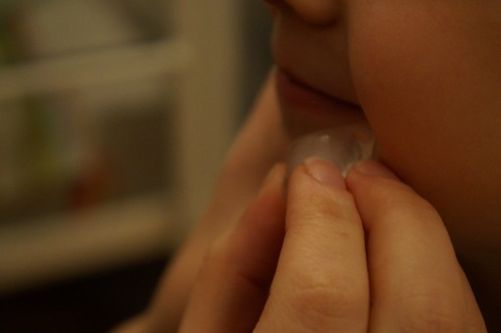
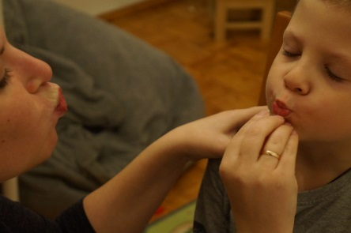
Криотерапия -
одна из наиболее современных нетрадиционных­ технологий коррекционной педагогики, предполагающей использование игр со льдом с целью развития артикуляционной и тактильной чувствительности и возбуждения иннервации мышц артикуляционной и тонкой моторики. Тем самым опосредованно происходит вторичная компенсация и развитие моторных центров коры головного мозга. В связи с этим улучшается артикуляционная моторика, произносительные навыки детей и в целом состояние их самостоятельного высказывания.
Для более продуктивного воздействия мы используем лед и теплую ложку -
Эффект основан на изменении деятельности сосудов - первоначальный спазм мелких артерий сопровождается выраженным их расширением, что значительно усиливает приток крови к месту воздействия, в результате чего улучшается питание нервных и мышечных тканей. Воздействие холода и тепла приводит к попеременному сокращению и расслаблению мышц. Всё это способствует совершенствованию более тонких движений органов артикуляции и кисти руки и, как следствие, улучшает процесс развития речи.

Slide 11
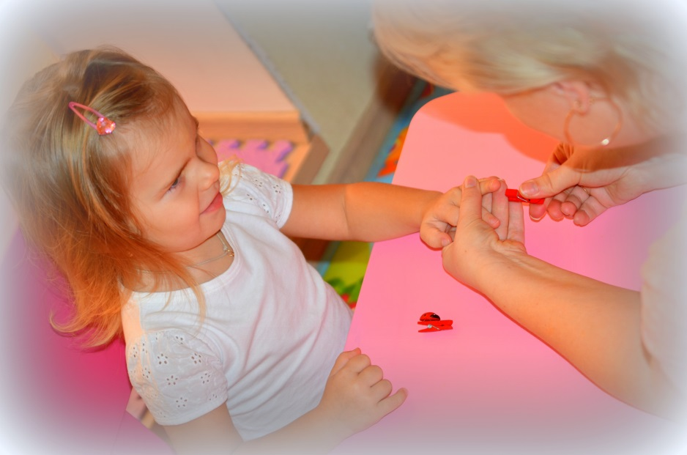
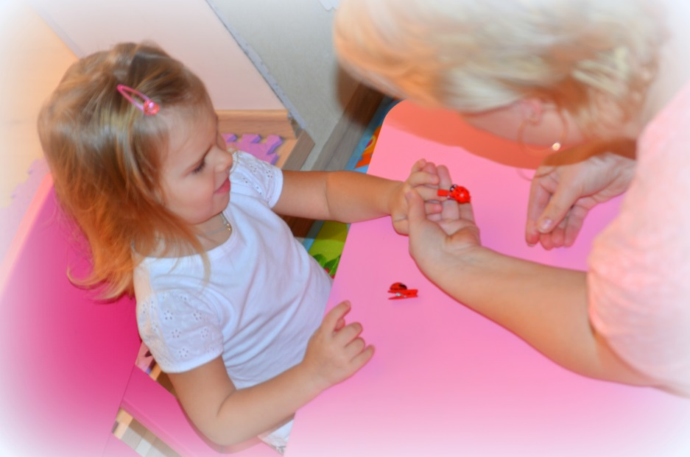
Игры и массаж прищепками
Игры и массаж с прищепками развивают мелкую моторику рук. Особенно они полезны, если пальчики ребенка действуют неуверенно, неловко. Игры с прищепками хорошо развивают щипковый хват, способность перераспределять при щипковом хвате мышечный тонус. Очень важно заниматься последовательно (правая рука, левая рука, обе руки), переходить от простого к сложному (прикрепить прищепку большим и средним пальцем, большим и безымянным, большим и мизинцем). Развивая движения пальцев рук, мы тем самым способствуем развитию интеллектуальных и мыслительных процессов ребенка, становлению его речи.

Slide 12
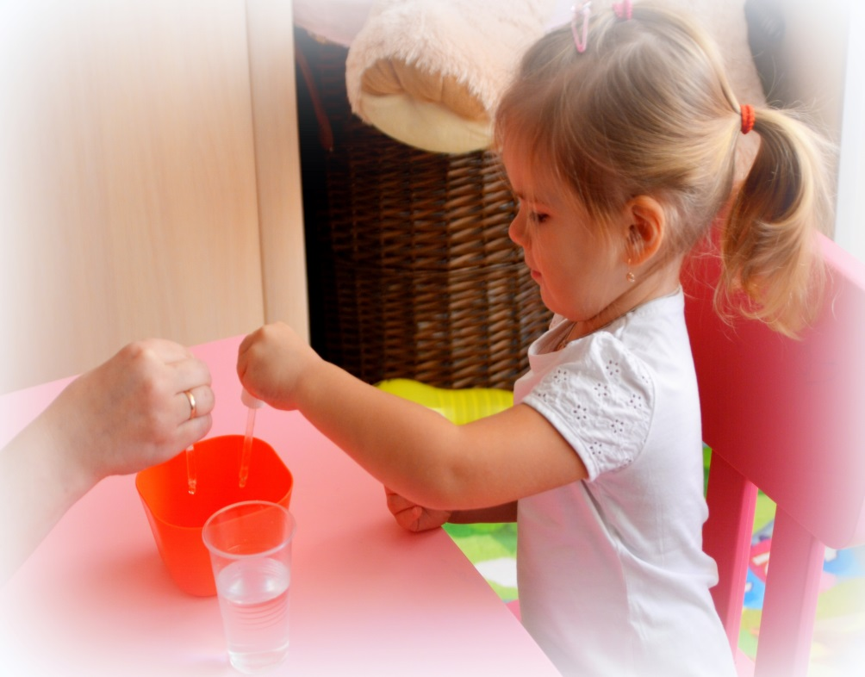
Упражнения с пипеткой –
Еще одно занятие для развития силы пальцев и мелкой моторики ребенка. Суть занятия такова: необходимо перелить воду из одной емкости в другую при помощи пипетки.
Самое сложное для ребенка в этой игре – это усвоить последовательность действий: сначала надавливаем на грушу, затем опускаем наконечник в воду, набираем воду, потом, не надавливая, переносим в другую емкость и т.д.
Для этого упражнения вам понадобится пипетка и небольшие емкости для наливания жидкости. Я использовала в своей работе сподручные средства: части от конструктора, различные мелкие формочки, стаканчики…
Для старших деток можно использовать в своей работе «рисование» пипетками - ребенок набирает пипеткой цветную воду и «рисует» капельками на пластиковой доске или бумаге.

Slide 13
Данная система мероприятий по активизации органов артикуляции с использованием нетрадиционных методов зарекомендовала себя как доступное, эффективное средство, которое можно активно применять в логопедической практике.
Применение вышеперечисленных методов способствует достижению положительных результатов в короткие сроки. У детей-логопатов:
-нормализуется мышечный тонус органов артикуляции;
-стимулируются двигательные функции артикуляционного аппарата;
-активизируется речевая функция
-повышается работоспособность,
- улучшается соматическое состояние.

Slide 14
Спасибо за внимание!!!

